Slide 1
Reunión del Comité del Plan de Responsabilidad de Control Local
29 de mayo de 2018

Slide 2
Objetivos para la reunión de esta noche
Revise los puntos destacados de las aportaciones de las partes interesadas y la Encuesta Niños Sanos en California
Revise las 8 prioridades estatales y los elementos de datos requeridos
Revisar los cambios de responsabilidad, incluido el cálculo de la tasa de graduación
LCAP para 2018-19: preguntas y comentarios

Slide 3
Aporte de partes interesadas
Encuesta annual de aporte del LCAP
Comité Asesor de Aprendices de Inglés del Distrito
Comité del LCAP
Administradores de Escuelas
Encuesta Niños Sanos en California
Encuesta del personal escolar de California
Encuesta para padres de escuelas de California (en progreso)

Slide 4
Aportacion de encuestas
Prioridades
Mejorando la Enseñanza y el Aprendizaje
Mantenimiento, reparación y actualización de las instalaciones
Aprendizaje profesional
Intervenciones y Apoyo Académico Dirigido
Libros de texto y materiales
Apoyo para el comportamiento
Educación especial
Alcance y apoyo para padres y familias

Slide 5
Encuesta Niños Sanos en California
De 2017 a 2018, el sentido de seguridad del estudiante y el sentido de la conexión escolar ha disminuido, para cada nivel de grado encuestado. * Los resultados de 5to grado están pendientes
 | Sentido del estudiante de la seguridad |  | Sentido del estudiante de la conectividad
 | 2017 | 2018 | 2017 | 2018
7° grado | 65% | 53% ↓ | 58% | 49% ↓
9° grado | 51% | 50% ↓ | 36% | 37% ↑
11° grado | 63% | 53% ↓ | 44% | 40% ↓

Slide 6
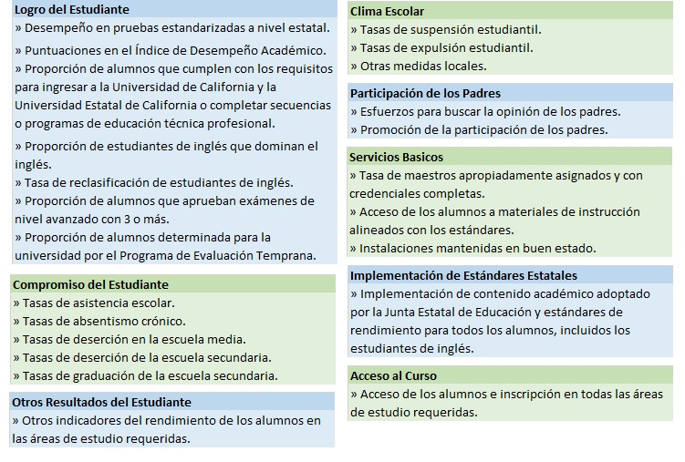
Prioridades del estado y elementos de datos requeridos

Slide 7
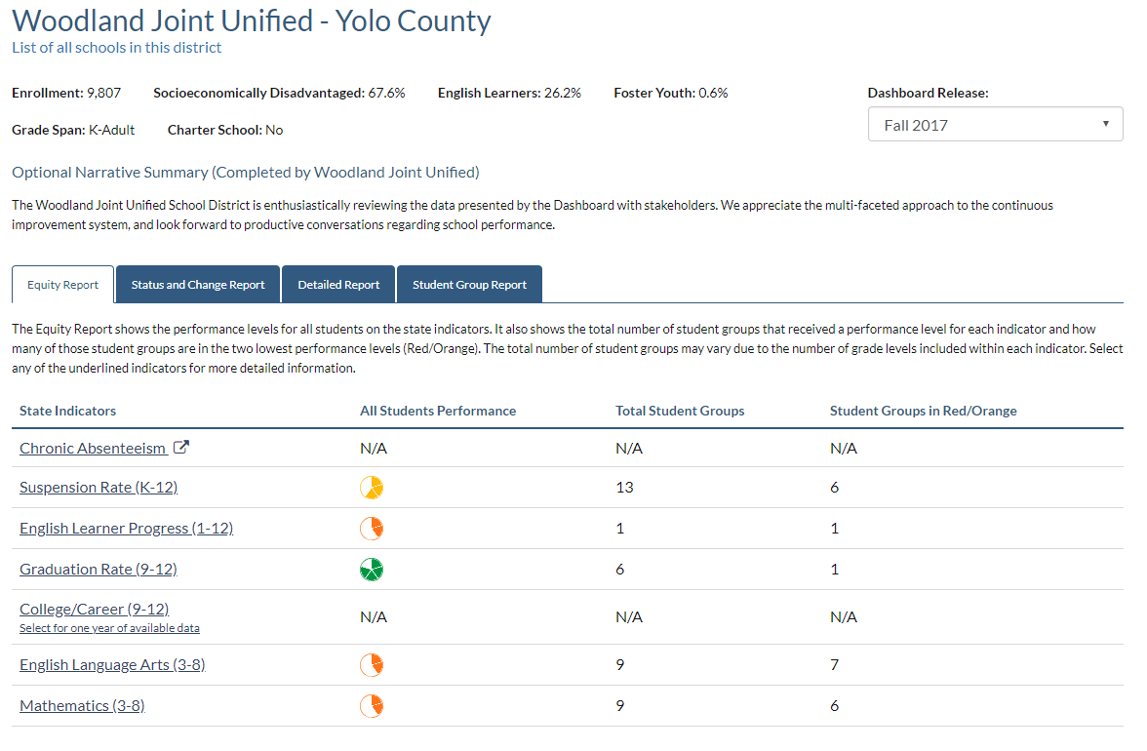
Informe del Tablero de Instrumentos – Midiendo las Prioridades del Estado

Slide 8
Cambios en la rendición de cuentas
Indicador de universidad y carrera
Estado de la escuela alternativa del tablero
Modelo de crecimiento estudiantil
Tasa de participación
Indicador de progreso del estudiante de aprendizaje de inglés
Ausentismo crónico
Cálculo de tasa de graduación

Slide 9
Cambios a la Tasa de Graduación
Descripción | Reglas Antiguas | Nuevas Reglas para Cumplir con los Lineamientos Federales
Si se transfiere al programa de educación para adultos o a la Universidad comunitaria antes de finalizar el cuarto año en la escuela secundaria sin obtener un diploma de escuela secundaria | Eliminado del denominador | Permanecer en cohorte y contar como un "desertor"
Recibe un diploma de educación para adultos | Contado como graduado tradicional (i.e., incluir en numerador y denominador) | Permanecer en cohorte y no contar como un graduado (Nota: Estos estudiantes se contarán como un graduado no graduado en reports de DataQuest)

Slide 10
Lo que hemos logrado para apoyar el aprendizaje de los estudiantes
El Mayor Progreso
Alineación de las vías de Educación de Carrera Técnica y desarrollo de los contornos de los cursos que cumplen con los Estándares Modelo CTE 2013
Aprendizaje profesional coherente para apoyar el enfoque instructivo del distrito, que se ha definido como: Todos los estudiantes co-construyen el significado y demuestran una comprensión profunda a través de tareas de aprendizaje relevantes, rigurosas y basadas en la investigación alineadas con los estándares
Disminución del ausentismo crónico
Disminuye en suspensions
Disminución de expulsions
Desarrollo de opciones de cursos de Estudios Étnicos para apoyar el requisito de graduación de Estudios Étnicos; desarrollo de una declaración de objetivos y estándares para Estudios Étnicos cursos

Slide 11
Lo que hemos logrado para apoyar el aprendizaje de los estudiantes we have achieved to support student learning
El Mayor Progreso
Desarrollo y uso consistente de evaluaciones comunes del distrito en Lectura, Matemáticas y Bienestar Socioemocional
Desarrollo de un Memorando de Entendimiento para la inscripción doble con Woodland Community College
Desarrollo de asociaciones con organizaciones y agencias comunitarias, incluida una asociación con la Ciudad de Woodland para establecer el verano en el Municipio.
Aumentos en el número de talleres para padres a través del Empoderamiento de los Padres
Aumentos en la tasa de graduación para estudiantes del aprendizaje de inglés, bajos ingresos y estudiantes con discapacidades
Aumento en el número de estudiantes que cumplen con los requisitos a-g
Aumento en el número de estudiantes en el nivel Preparado en el indicador de universidad y carrera
Aumento en el número de sellos estatales de lectoescritura bilingüe

Slide 12
Preguntas y Comentarios del LCAP
Meta 1 = página 59
Meta 2 = página 71
Meta 3 = página 81
Meta 4 = página 93
Meta 5 = página 100

Slide 13
Los Proximos Pasos para el LCAP
Finalizar el presupuesto
Reunirse con y recivir comentarios de la Oficina de Educación del Condado de Yolo (YCOE)
14 de junio: La Junta de Fideicomisarios revisa el borrador del LCAP Año 2018-19, Audiencia Pública en LCAP Año 2018-19
28 de junio: Junta de Fideicomisarios vota en LCAP Año 2018-19, recomendación para aprobación del LCAP Año 2018-19

Slide 14
Preguntas y Comentarios

